Slide 1

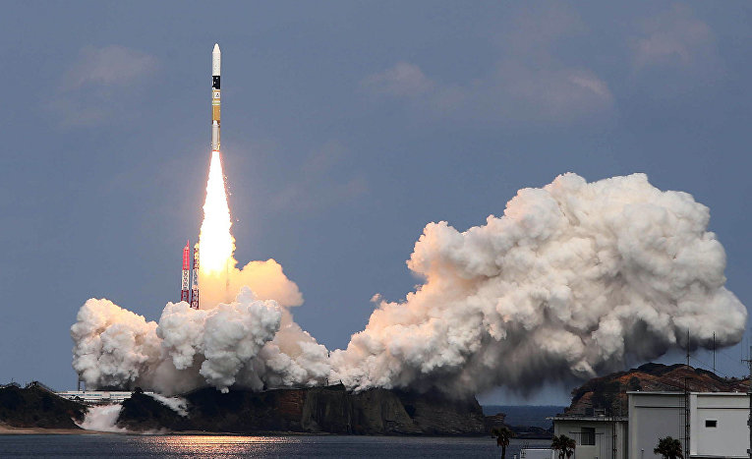
Механічні й теплові фізичні явища
Урок 16
(Ічастина)
11.11.2021
5-Аклас

Slide 2
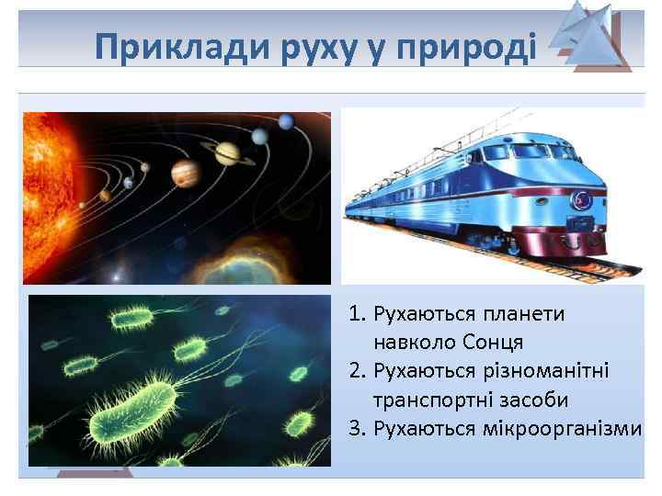
Механічні явища
Механічні явища- явища, пов’язані з рухом тіл.
Механічний рух-це зміна положення одного тіла відносно іншого.
Характеристики механічного руху:
шлях;
час;
швидкість

Slide 3
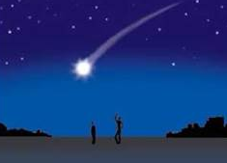
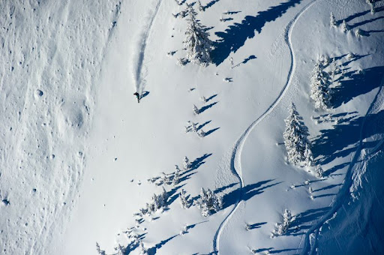
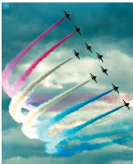
Траєкторія руху
Лінії, якими рухалися тіла називають траєкторіями руху

Slide 4
Характеристики механічного руху
ШЛЯХ – довжина траєкторії, відстань, яку тіло долає під час механічного руху.
М, КМ
ЧАС – тіло рухається, долаючи певний шлях.
Год.
ШВИДКІСТЬ
м\сек.
Км\год.

Slide 5
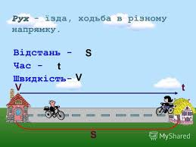
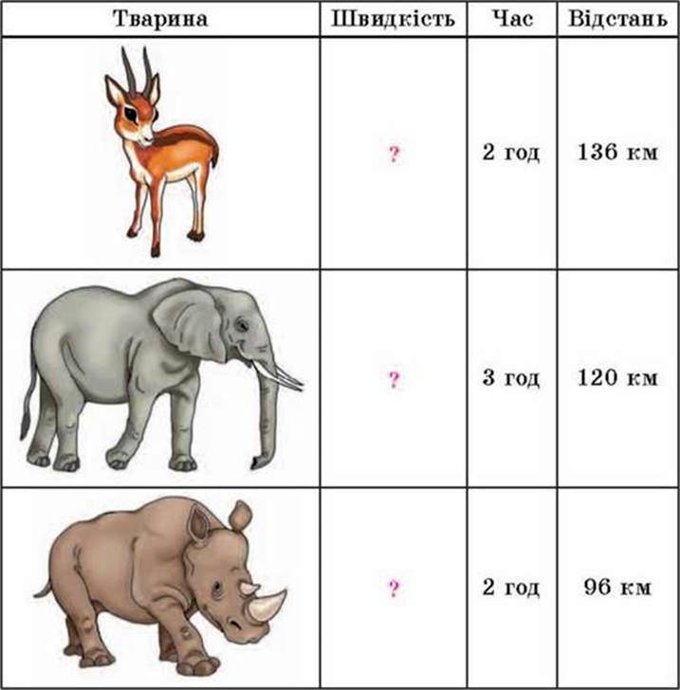
Знайдіть швидкість тварин

Slide 6
Теплові явища
Теплові явища пов’язані з нагріванням та охолодженням тіл.
Усе життя ми стикаємося з тепловими явищами:
полум'я свічки,
вогнище для приготування їжі,
обігрівачі,
виплавлення сталі,
виверження вулканів,
запуск космічних ракет.
Що є головним джерелом тепла на Землі?
Головним джерелом тепла на Землі є Сонце.
Воно розтоплює навесні сніг, випаровує калюжі. З ним пов'язана зміна пір року. Від нього залежить, холодним чи теплим буде день.

Slide 7
Теплові явища навколо нас
Матеріал сьогоднішнього уроку допоможе нам з'ясувати:
чому влітку нам спекотно, а взимку — холодно;
(Сонце – це найбільше джерело тепла і світла для всього живого на земній кулі. Проте Сонце зігріває нас удень і не гріє вночі, узимку зігріває менше, ніж улітку.
Одержуючи високу температуру від Сонця, тіла нагріваються і виділяють багато тепла, від якого нам дуже жарко. Тепло завжди передається від більш нагрітого тіла до менш нагрітого. Взимку, навпаки, навколо все холодне і тіла, і повітря, ми віддаємо тепло менш нагрітим тілам , то ж нам холодно.)
чому, виходячи після купання з води, нам прохолодно;
( Вода випаровуючись, забирає тепло.)
як пристосовуються до сезонних змін температури живі організми.
(Найкраще проводять тепло метали (батареї опалення), найгірше - гази. Прошарок повітря перешкоджає виходу тепла з кімнати на вулицю (віконні склопакети).
Деякі тварини пристосувалися до збереження постійної температури тіла також за допомогою повітря. Так, пір’я птахів, хутро звірів на зиму стає густішим і товщим. Між ворсинками затримується повітря і надійно захищає тварину від морозу.)

Slide 8
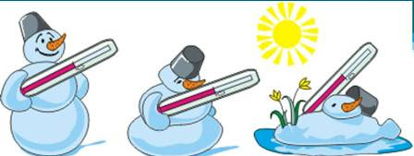
Види теплових явищ
До теплових явищ належать:
• Нагрівання – зростання температури тіла; • Охолодження – зниження температури тіла; • Випаровування - пароутворення з поверхні рідини (тепло поглинається з простору);
• Кипіння – перетворення рідини на пару. • Конденсація – перехід з газоподібного стану у рідкий (тепло виділяється у простір); • Плавлення – перехід з твердого стану в рідину (тепло поглинається з простору); • Тверднення – перехід з рідини в твердий стан.

Slide 9
Температура-міра нагрітості тіл
Спеціальними термометрами вимірюють температуру води в річках, температуру повітря на вулиці і в приміщеннях. Термометри для вимірювання високих температур мають бути ртутними, оскільки температура кипіння ртуті +357 °С, а замерзання 39 °С.
В інших випадках використовують спиртові термометри. Температура замерзання спирту-112 °С, а кипіння—+78 °С.
Медичним термометром вимірюють температуру тіла людини.

Slide 10
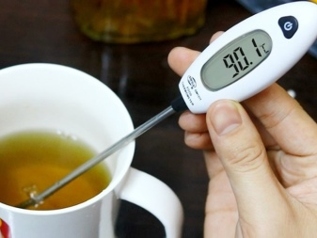
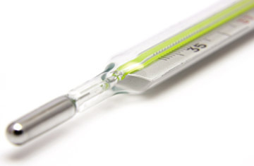
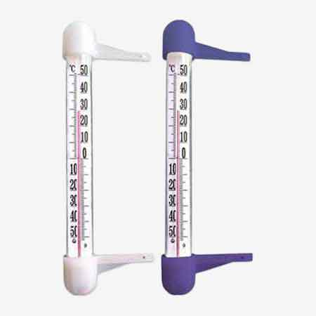
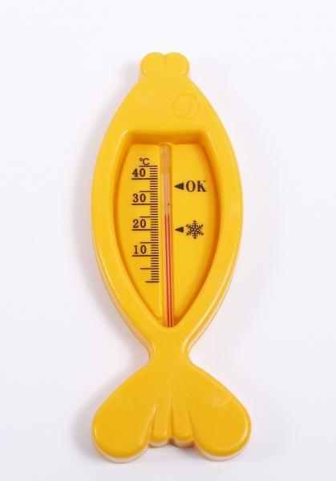
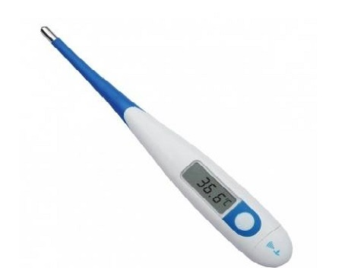
Термометри- прилади для вимірювання температури
Де застосовують зображені термометри?
4
2
3
1

Slide 11
Домашнє завдання
Ознайомитися з відео
https://www.youtube.com/watch?v=IsYxBhO-w9k&ab_channel=%D0%9E%D0%BB%D0%B5%D0%BD%D0%B0%D0%97%D0%B0%D0%B4%D0%BE%D1%80%D0%BE%D0%B6%D0%BD%D0%B0
Опрацювати § 11.
Підготувати відповіді на питання с.46 (усно).

Slide 12
Використані ресурси
https://naurok.com.ua/prezentaciya-z-temi-mehanichni-ta-teplovi-fizichni-yavischa-5-klas-62565.html
https://www.youtube.com/watch?v=IsYxBhO-w9k&ab_channel=%D0%9E%D0%BB%D0%B5%D0%BD%D0%B0%D0%97%D0%B0%D0%B4%D0%BE%D1%80%D0%BE%D0%B6%D0%BD%D0%B0

